Slide 1
Mois, XXXXX
Prêt, partez, Go1
Montez en compétence grâce à votre nouvel écosystème d’apprentissage digital personnalisé, soigneusement sélectionné pour vous.

Slide 2

Qu’est-ce que cela vous apporte ?
Go1 vous offre un accès instantané à plus de 80 000 ressources d’apprentissage, issues des meilleurs fournisseurs de contenu au monde.
Sélectionnées, agrégées et organisées pour vous aider à rester conforme et performer au plus haut niveau.

Slide 3


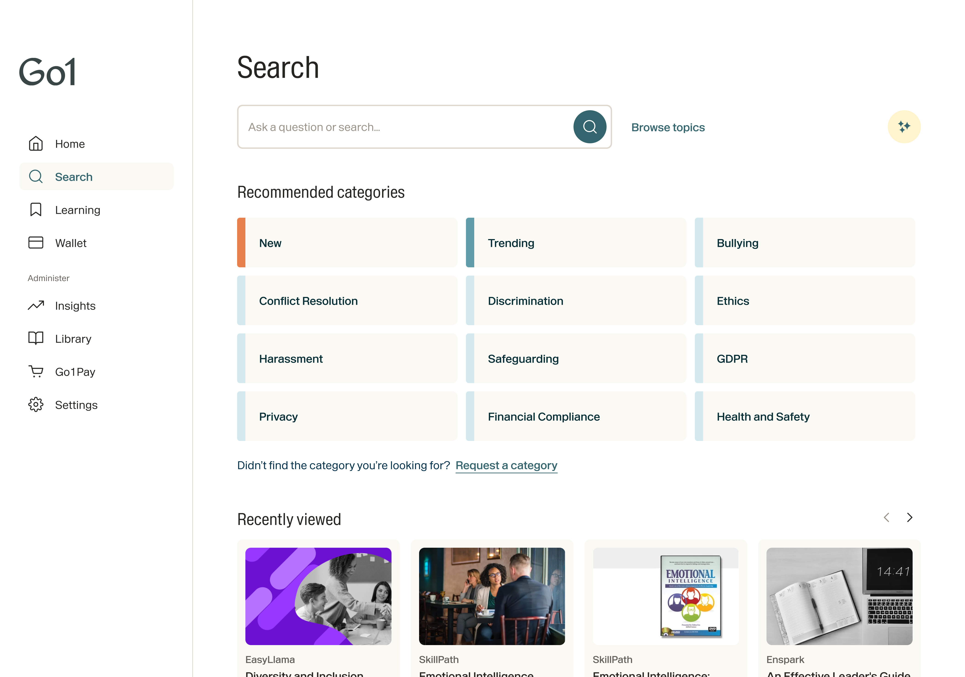



Gardez une longueur d’avance grâce à un accès à du contenu d’apprentissage de qualité, adapté à chaque rôle et à tous les niveaux.
Quel que soit votre rôle ou vos ambitions, Go1 accélère votre développement grâce à l’apprentissage.
Managers et Superviseurs
Personnel administratif
Ventes
Service client
Personnel qualifié
Opérations
Développeur
Ressources Humaines
+ Plus
Plateforme Go1

Slide 4

Les apprenants Go1 démontrent une progression accélérée et une montée en compétence plus rapide.
Il n’est un secret pour personne que l’apprentissage continu est la voie royale vers le succès. Où souhaitez-vous aller dans votre carrière ?
Go1 représente notre engagement envers vous et votre réussite.
La suite dépend de vous, et les possibilités sont infinies.

Slide 5
Prêt à passer au niveau supérieur ?

Slide 6
Une fois inscrit, connectez-vous au LMS de votre équipe ou via le portail Go1 pour un accès immédiat.
Créez vos propres
Exploitez des solutions prêtes à l’emploi
Playlists d’apprentissage sur les thématiques populaires
Playlists d'apprentissage
Playlists des partenaires de contenu
Récompenses de l’entreprise

Slide 7
Apprentissage autonome adapté à tous les styles.
Trouvez le sujet
Finance
Communication
Compétences professionnelles
Santé & Bien-être
Management
Ventes
Compétences IT
Gestion de projets
Marketing & Publicité
Santé & Sécurité
Développement personnel
Service client
Conformité
Leadership
Ressources humaines
Plus
Sélectionnez le format
Interactif
Texte
Quiz
Vidéo
Récompense
Course
Audio
Plus
Choisissez la durée
Court
1-10 min
Moyen
30-60 min
Long
60+ min

Slide 8
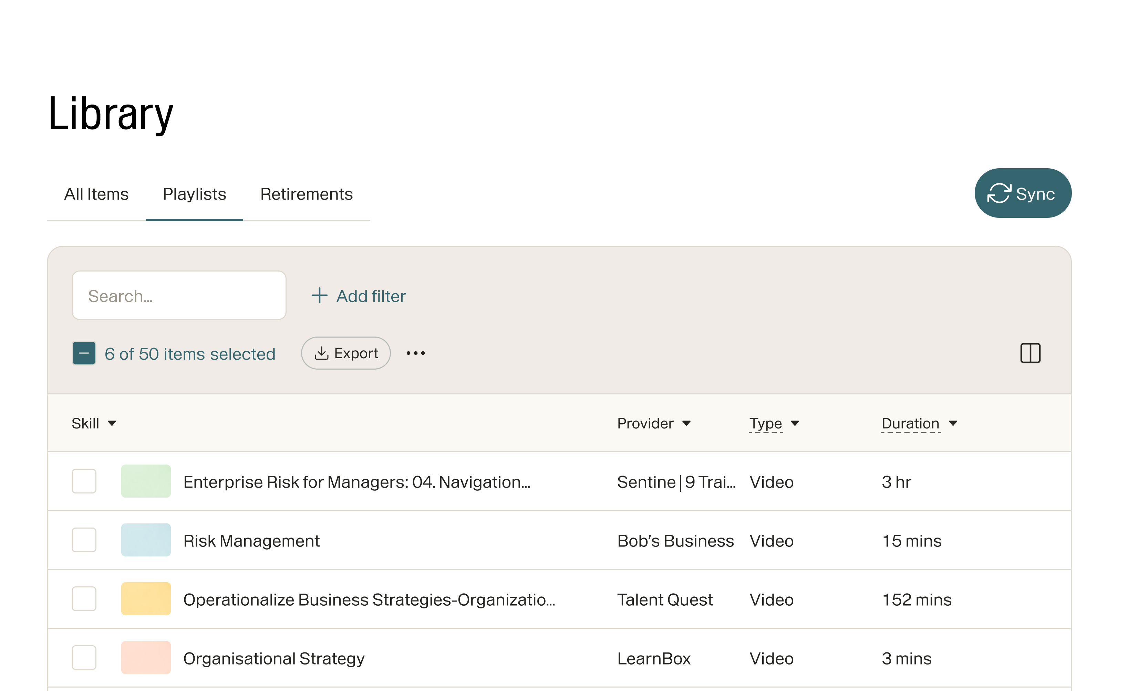
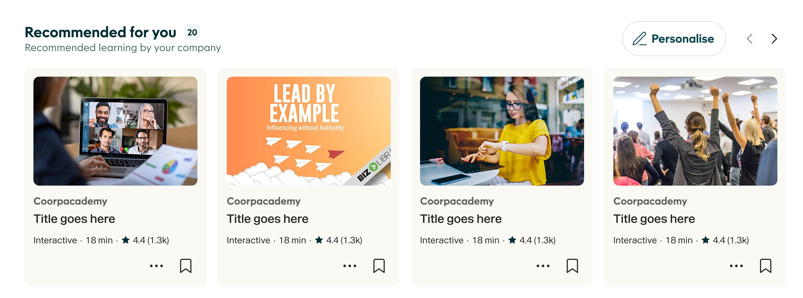
Trouvez facilement ce qui est pertinent pour vous
Trouvez des cours pertinents et de haute qualité. Enregistrez vos cours pour plus tard. Personnalisez vos recommandations.

Slide 9

Un peu d’apprentissage fait toute la différence
Vous n’avez pas besoin de consacrer 10 000 heures pour commencer à progresser. La plupart des apprenants constatent une amélioration notable en seulement 2 heures par semaine.
Suivez vos progrès et partagez vos réussites avec l’équipe. Cela se fête !

Slide 10
Notre parcours pour vous aider à déverrouiller l’univers de l’apprentissage
Personnalisez votre expérience
Partagez ce que nous avons appris dans nos groupes
Semaine 2
Structurez le parcours d’apprentissage
Session finale de questions-réponses avec le Customer Success Manager (CSM) de Go1
Semaine 4
Semaine 1
Semaine 6
Semaine 8
Semaine 3
Inscription et découverte
Créez votre parcours d’apprentissage personnalisé
Semaine 5
Semaine 7
Inscrivez-vous à votre prochain cours
Revue du parcours d’apprentissage avec le responsable d’équipe

Slide 11
Gagnez la partie de l’apprentissage !

Slide 12

Merci

